Slide 1
TP EVIEWS
HAGANI Rafik

Slide 2
LE PLAN
Introduction
Création un espace de travail (WORKFILE)
Introduire des données statistique sur EVIEWS
Faire un graphique avec EVIEWS
Créer un nouvelle série à partir de séries existante
Estimation par MCO
Tester des restrictions sur les coefficients l’autocorrélation et l’hétéroscédasticité des erreurs
Faire une prévision avec EVIEWS
Autoprojectif (lissage exponentiel )
Autoprojectif (BOX & JENKINS
conclusion

Slide 3
EVIEWS est un logiciel d'économétrie moderne et convivial offrant toutes les fonctions nécessaires en analyse financière, prévision macro-économique et simulation.

Slide 4
Ligne de commande : on
peut rentrer directement une instruction
Menu Général :
cette barre est
toujours présente et
accessible

Slide 5
Création un espace de travail (WORKFILE)

Slide 6
Utiliser pour les séries non chronologiques

Slide 7
Mars 2000

Slide 8
Remarque:
Dans un WORKFILE il ne peut figurer que des séries de même
périodicité.

Slide 9
Introduire des données statistique sur EVIEWS
Utiliser la commande « DATA » plus le nom de le série
Ou
<Objects> <new–objects> series puis donner un nom pour la série
(fenêtre à droite)

Slide 10
Introduire les données de la série ou utiliser Excel « copier-coller »

Slide 11
Remarque
Dans le cas du copier-coller: le séparateur décimal d’EVIEWS est le point il faut donc penser a remplacer dans Excel les virgules par les points (menu Edition/Rechercher et Remplacer)

Slide 12
Introduisez toute les séries que vous voulez étudier « endogènes et exogènes »

Slide 13
Pour ouvrir toute les séries dans un seul tableau sélectionner les séries « ctrl +clic » ensuite clic droit <open><as Group>

Slide 14
Pour modifier/éditer les donnés d’une ou plusieurs séries:
Sélectionner la ou les séries puis double cliquer puis <edit +/–>.

Slide 15
Faire un graphique avec Eviews
Dans la barre d’outil de la base de données cliquer sur <View> puis <Graph>

Slide 16
Pour modifier les options du graphique, double cliquer sur la zone du graphique et faire
Graph option.

Slide 19
Créer un nouvelle série à partir de séries existantes
Dans le menu sélectionner <Quick> <Generate series>

Slide 21
Genr prix2=prix + 0.06*prix

Slide 22
Estimation par MCO
QUICK\ESTIMATE EQUATION
Taper Y C X (nom de la variable expliquée, constante, noms des variables explicatives) dans l’ordre
Ou dans la ligne de commande : LS Y C X1 X2 X3

Slide 23
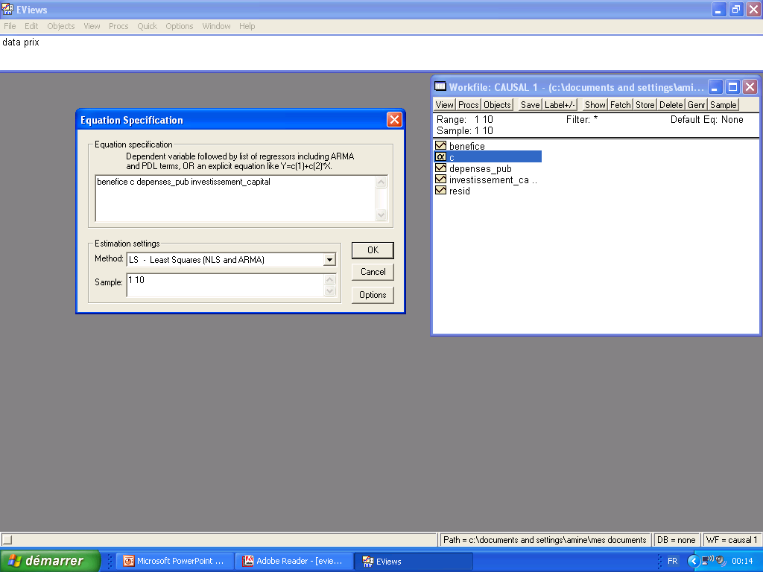
Méthode: choisir la méthode d’estimation MCO=LS (least squares)
Sample = taille de l’échantillon

Slide 24
4
1
2
3
Tableau des résultats
5
11
12
13
14
15
16
6
7
9
8
10

Slide 25
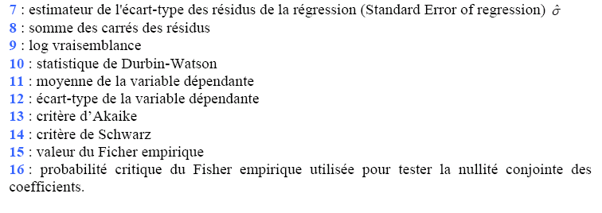

Slide 26
Le menu view

Slide 28
Afficher le graphique des résidus de la régression
Dans la fenêtre de résultats (estimation output) cliquer sur resids ou aller view/ actual,fitted,résidual/actual,fitted,résidual graph

Slide 29
Notes:
Résidus de la régression
Fitted endogéne estimé

Slide 30
Remarques(choix des variables exogènes)
Pour le choix de variables on pourra utiliser la procédure d’élimination progressive
estimer d'abord l’équation totale par MCO ensuite éliminer toutes les variables par le t-test ( Prob > 0.05)
ré estimer l’équation par MCO avec les variables retenues.
On s’arrête lorsque le t-test accepte toutes les variables
T-test

Slide 31
Tester des restrictions sur les coefficients ,l’autocorrélation et l’hétéroscédasticité des erreurs

Slide 32
Tester des restrictions sur les coefficients
Dans la fenêtre de résultats aller:
View / coefficient tests / wald – coefficient restrictions

Slide 33
Entrer les restrictions C(2)=1
H0:C(2)=1
H1:le coefficient des investissements « C(2) » est significativement différent de 1

Slide 34
Probabilité critique du test de Fisher
Si la probabilité>0.05
Alors H0 acceptée au risque 5%
Valeur du Fischer empirique
Degrés de liberté du Fisher (J,N-K)

Slide 35
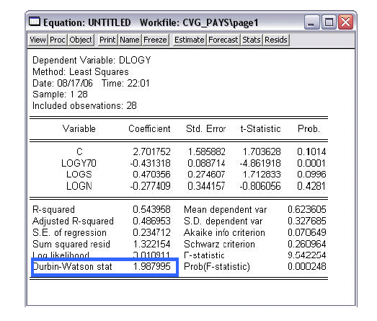
Tester l’autocorrélation des erreurs
Autocorrélation d’ordre 1
(test de Durbin Watson)
La statistique de Durbin
Watson est donnée dans
le fenêtre des résultats
de l’estimation

Slide 36
Autocorrélation d’ordre supérieur a 1 (test de Ljung et Box)
View / residual tests / correlogram- Q -statistics

Slide 38
Tester l’hétéroscédasticité
View / residual test / hétéroskédasticity
(cross terms)

Slide 39
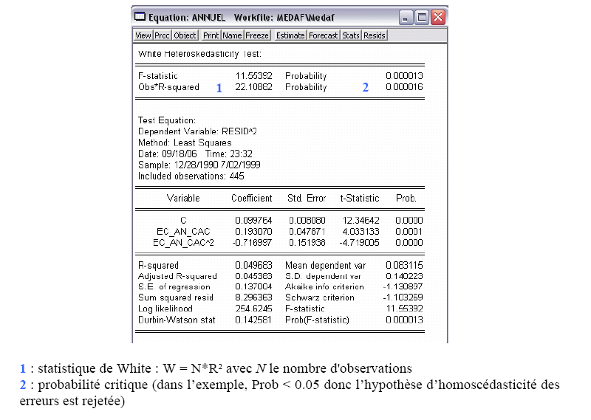

Slide 40
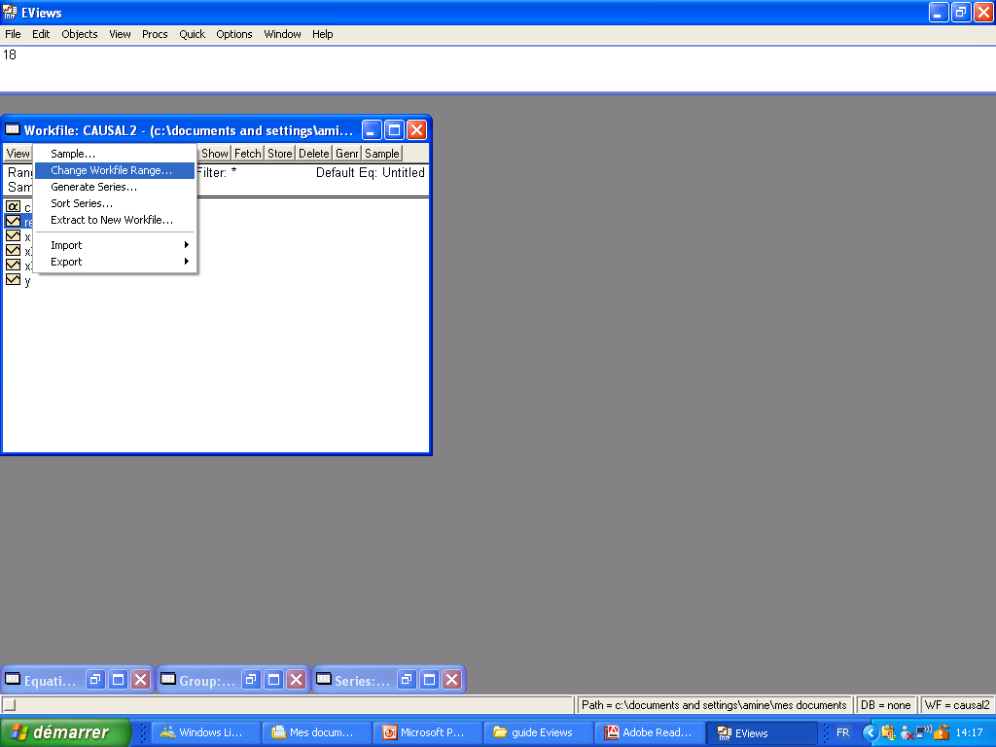
Faire une prévision avec EVIEWS
– Pour calculer la prévision, il faut d’abord modifier l’horizon et le nombre d’observations de l’échantillon, c’est–à–dire respectivement Modifier les Range et Sample dans le Workfile <Procs> <change worfile range> permet d’augmenter l’espace de travail en rajoutant des années supplémentaires

Slide 41
Ajoutez le nombre d’année pour les quelles vous voulez faire une prévision

Slide 42
2
1)Ajouter les valeurs prévues pour la ou les variables explicatives.
2)revenir a l’équation
1

Slide 43
<Forecast> permet de réaliser la prévision de consommation à partir du modèle estimé par
les MCO.

Slide 44
La prévision pour l’année 2009

Slide 45
Autoprojectif (lissage exponentiel)
Vérifiez que le chronique ne présente pas de saisonnalité

Slide 46
<Procs>/<exponential smoothing…>

Slide 47
Choisir LES (lorsqu’il n’y a pas de tendance) soit le LED(lorsqu’il y a une tendance)
Déterminer α selon l’importance du changement de structure
Période de l’estimation
Nom de la série estimée

Slide 48
Remarque:
N’oublier pas d’augmenter le nombre de périodes pour faire des prévisons

Slide 49
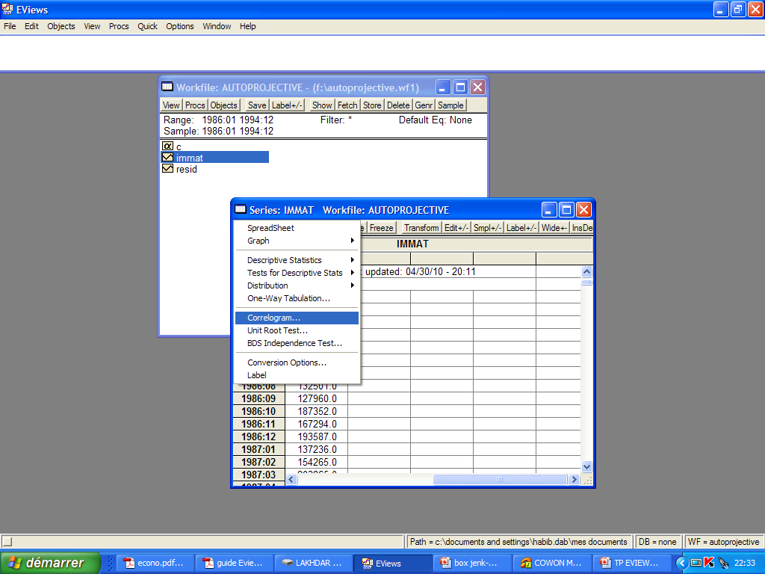
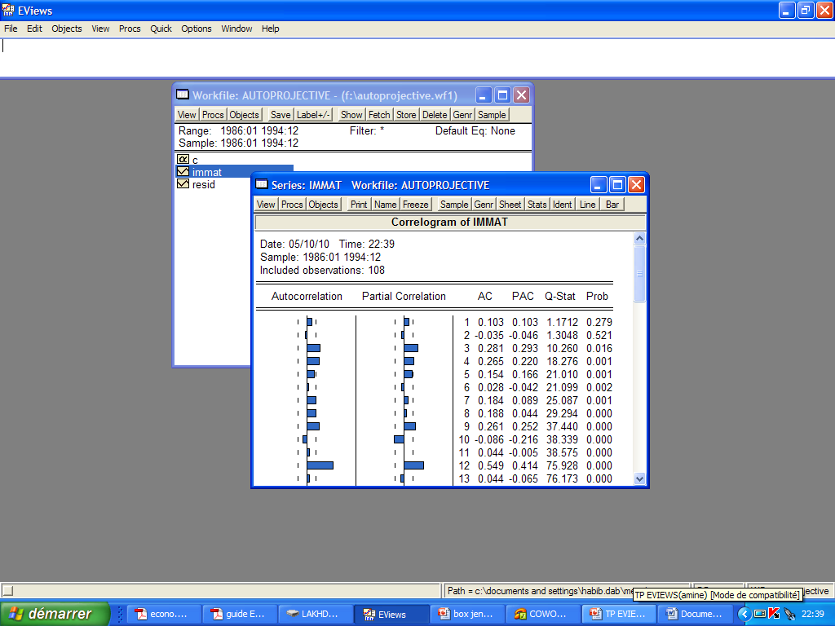
Autoprojectif (BOX & JENKINS)
Identification du modèle :
Les corrélogrammes simples et partiels:
dans la fenêtre de IMMAT: view > correlogram

Slide 50
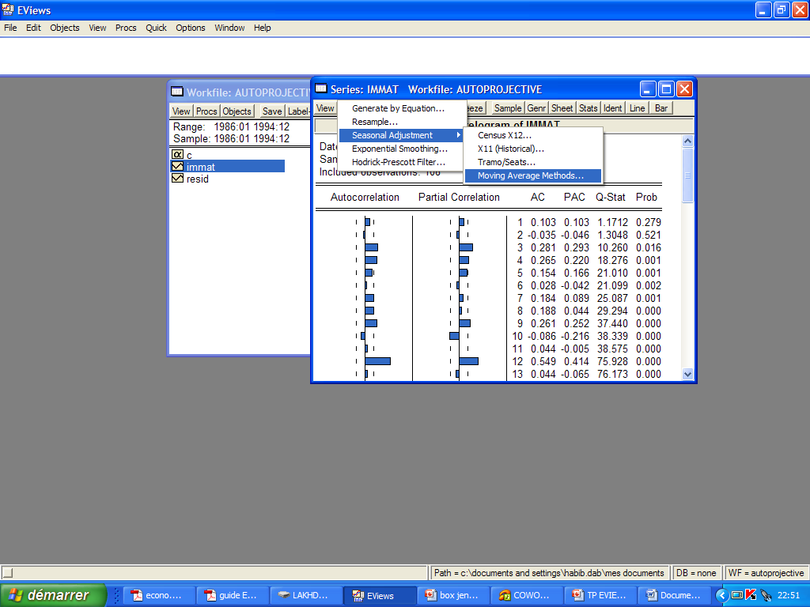
Comment enlever la saisonnalité:
Dans la fenêtre de IMMAT: Procs > Seasonal adjustement > Moving average methods

Slide 51
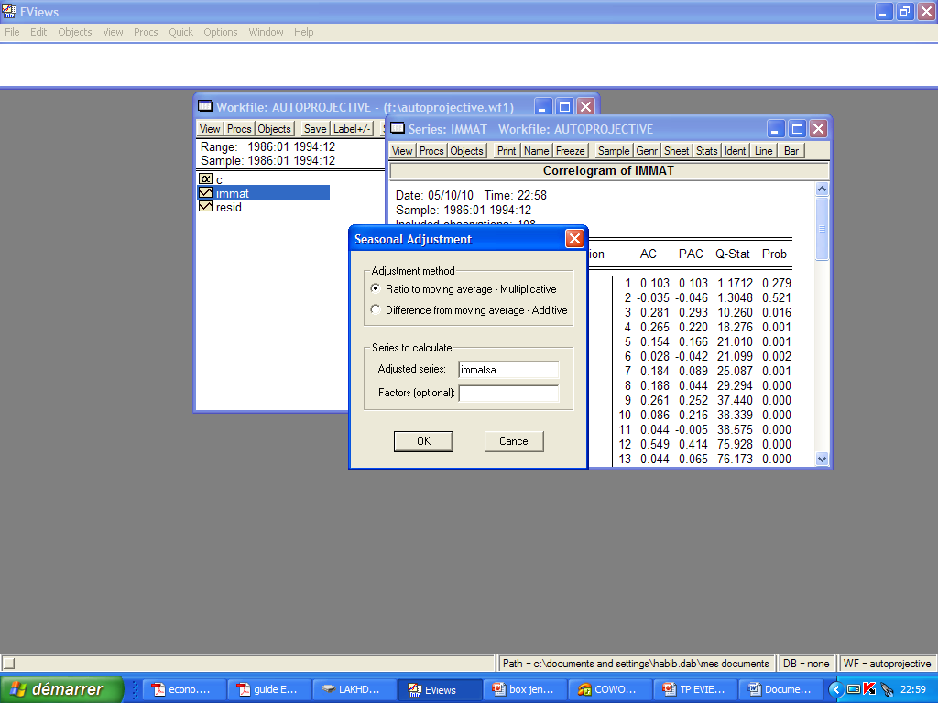
Comment enlever la saisonnalité:
Choisir la méthode
Le nom de la nouvelle série

Slide 52
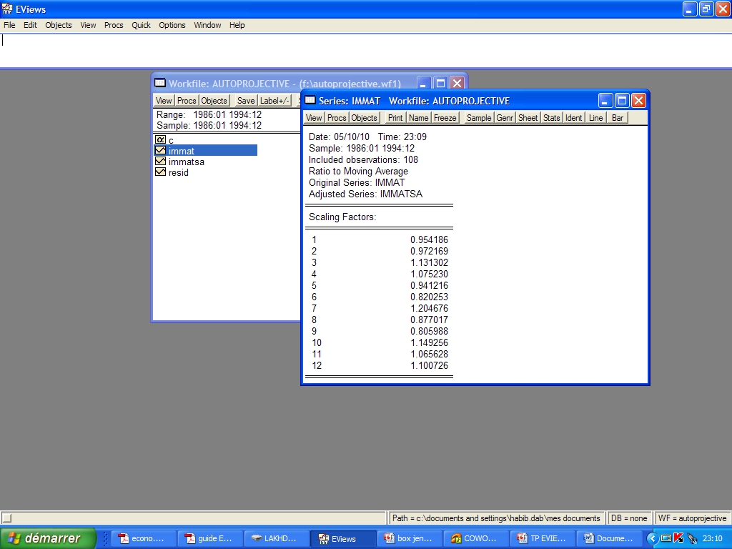
Comment enlever la saisonnalité:
La nouvelle série dessaisonalisée
Coefficient de saisonnalité

Slide 53
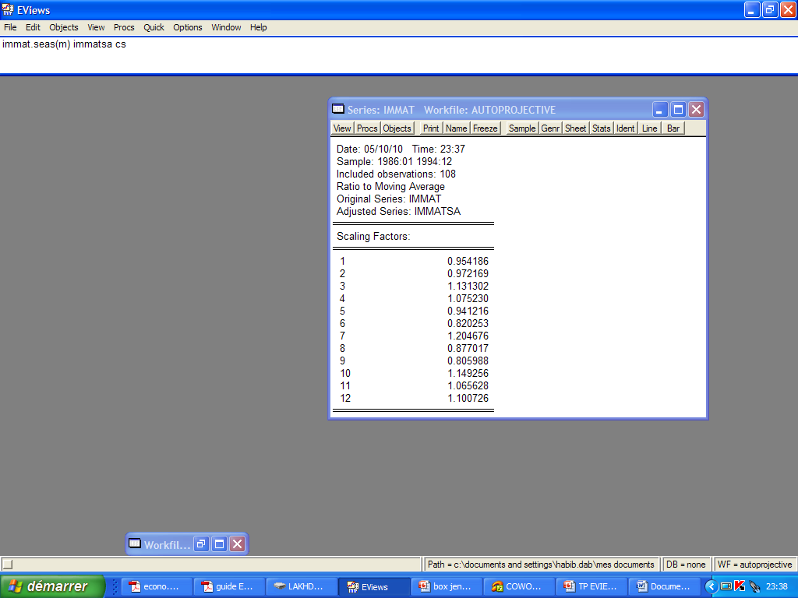
Comment enlever la saisonnalité:
Ou bien avec l’instruction:
IMMAT.SEAS(m) IMMATSA CS
IMMATSA: la série dessaisonalisée
CS: Coefficient de saisonnalité

Slide 54
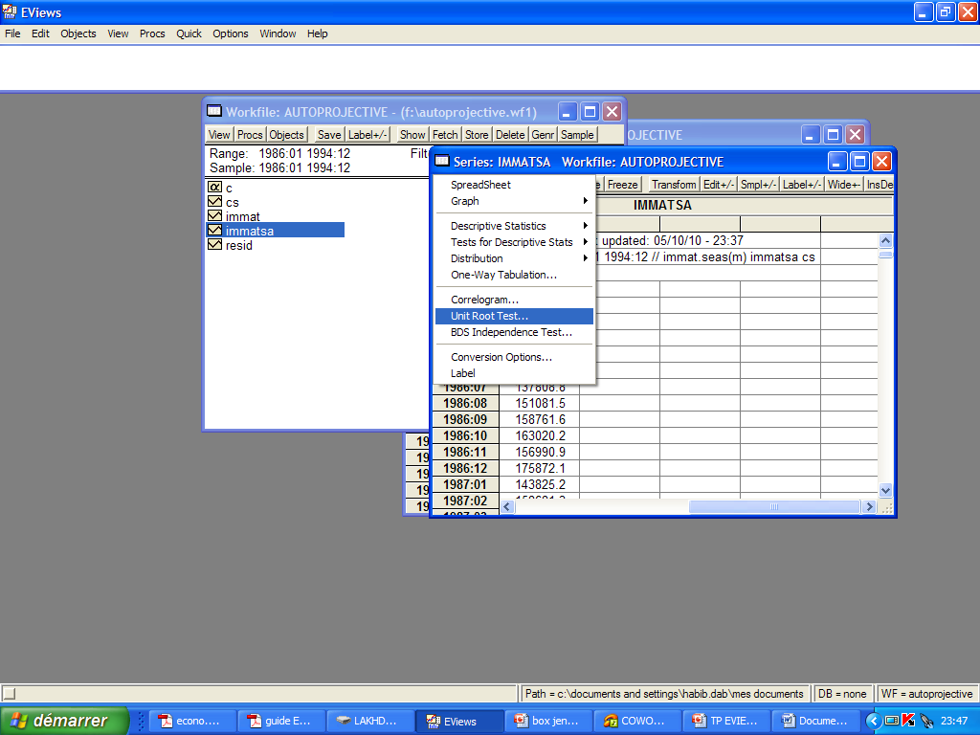
Comment vérifier la stationnarité de la série:
Les tests de Dickey – fuller :
Dans la fenêtre de IMMATSA: view > Unit Root Test

Slide 55
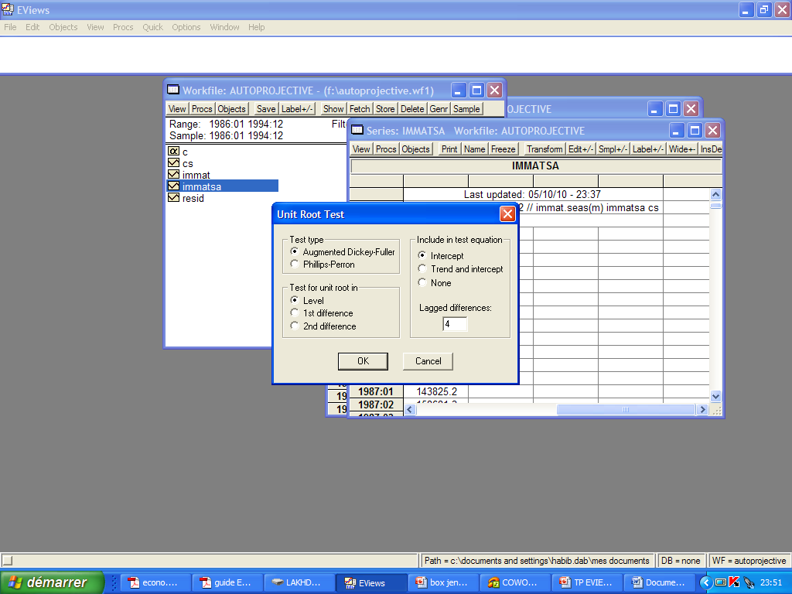
Comment vérifier la stationnarité de la série:
Les tests de Dickey – fuller :

Slide 56
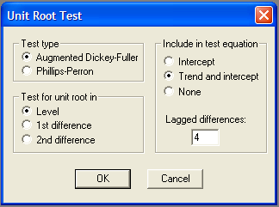
Comment vérifier la stationnarité de la série:
Les tests de Dickey – fuller :
Le modèle 5
Le modèle 6
Le modèle 4

Slide 57
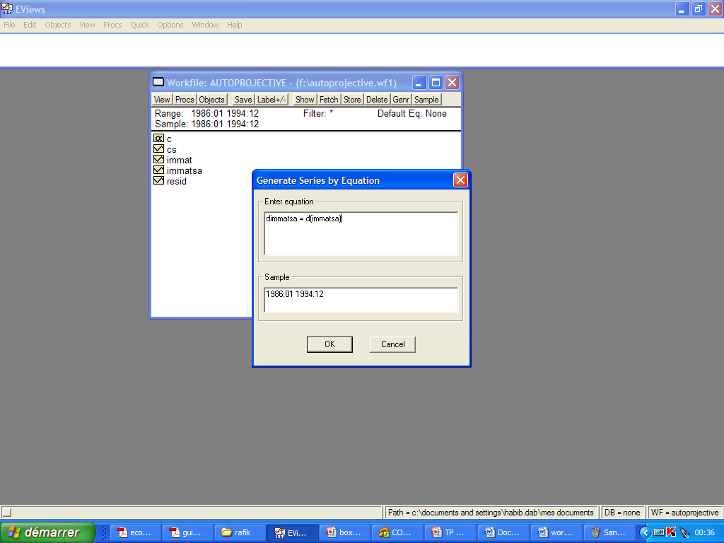
Comment vérifier la stationnarité de la série:
Les tests de Dickey – fuller :
Comme c’est déjà présenté dans l’éxposé de Box-jenkins :
le test de Dickey-Fuller a montré que la série est non stationnaire et ce n’est pas un processus TS.
La méthode des différences premières :

Slide 58
Comment vérifier la stationnarité de la série:
Les tests de Dickey – fuller :
On refait le test de Dickey-fuller et on vérifie que cette nouvelle série est bel et bien stationnaire.
On observe les corrélogrammes de cette nouvelle série et on déduit le type du modèle
Processus de type : MA(1)

Slide 59
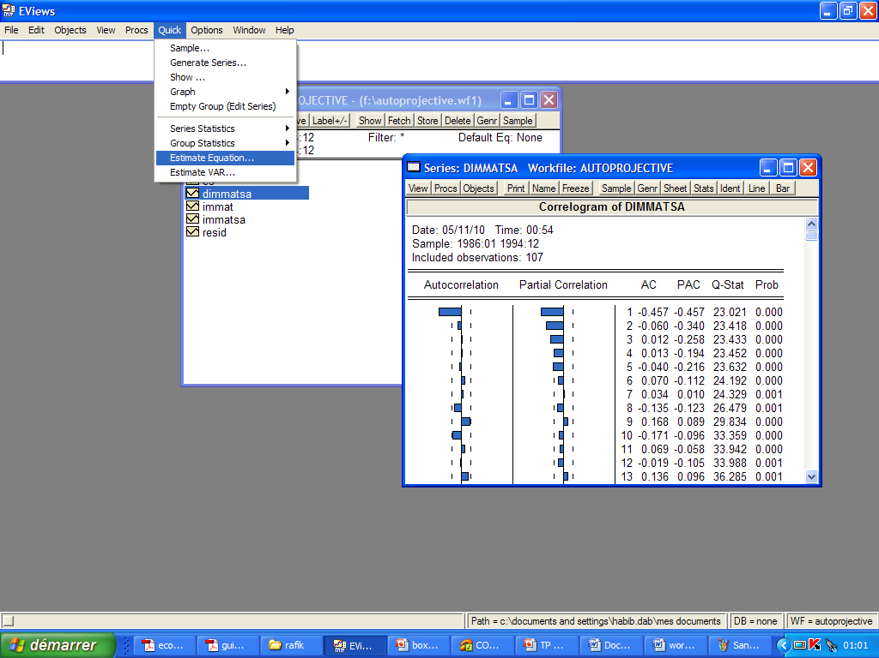
Autoprojectif (BOX & JENKINS)
Estimation des paramètres:
Quick > Estimate Equation

Slide 60
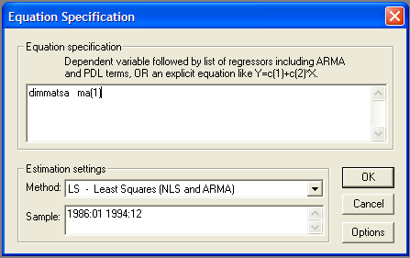
Estimation des paramètres:
Le nom de la série à modéliser et les paramètres du modèle en les séparant par un espace

Slide 61
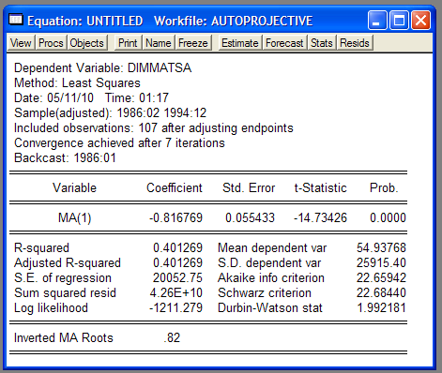
Estimation des paramètres:

Slide 62
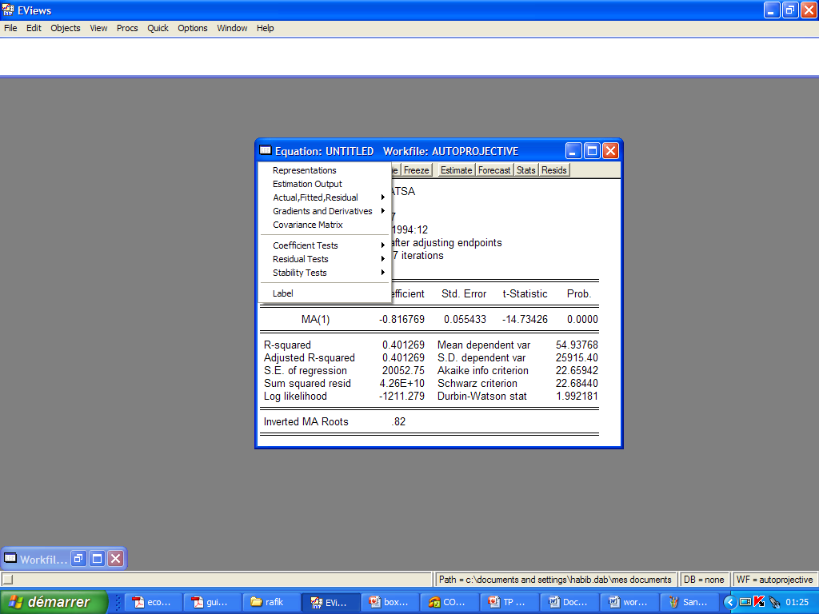
Comment faire les tests sur les résidus
Le bouton view de la fenêtre équation

Slide 63
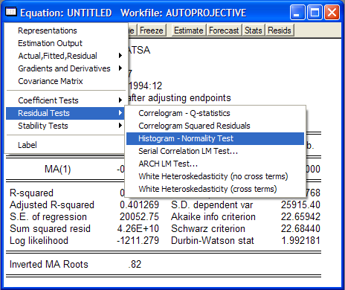
Comment faire les tests sur les résidus

Slide 64
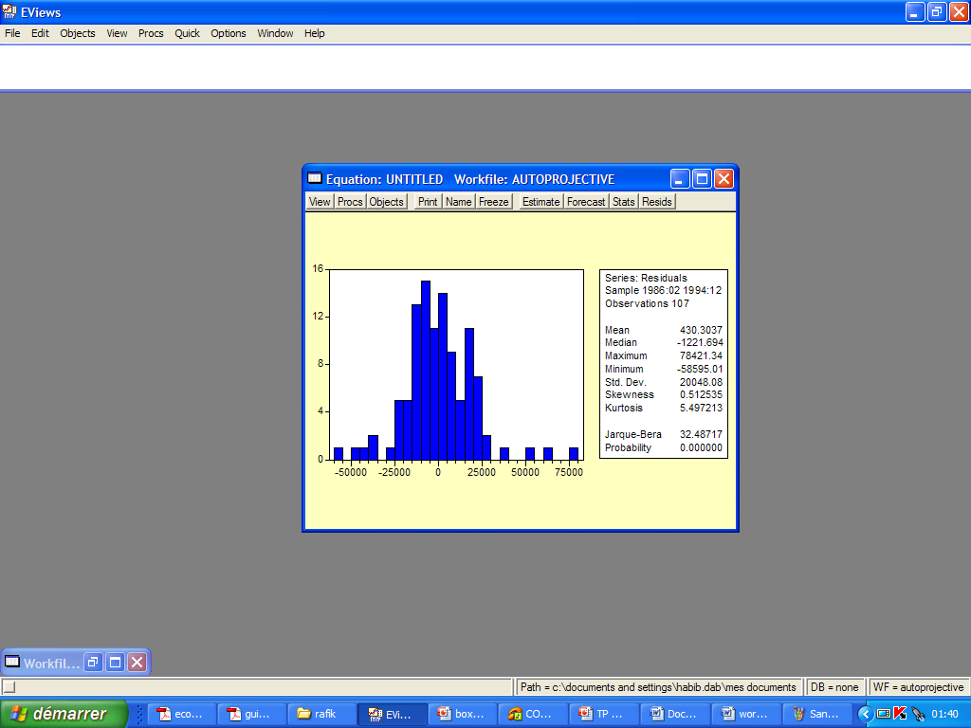
Comment faire les tests sur les résidus

Slide 65
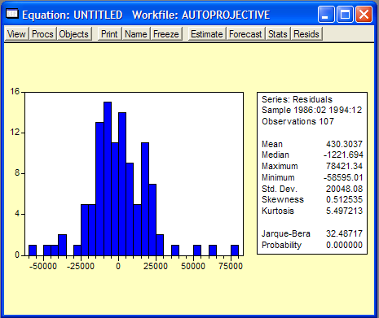
Comment faire les tests sur les résidus
Skewness le coefficient d’asymétrie
Kurtosis le coefficient d’aplatissement
La statistique Jarque-Bera
L’hypothèse de normalité des résidus

Slide 66
Validation du modèle:
Une fois le test sur la normalité des résidus est vérifié alors le modèle est validé
Pour faire la prévision on suit les mêmes instructions de la prévision causale

Slide 67
Conclusion

